Slide 1
Анатомия кощунства
Что такое кощунство?
Оскорбление священного
Какова цель кощунствующего?
Разрушение образа Бога в глазах верующих

Slide 2
Пример 1: Детские дразнилки.
“Мишка – дурак, курит табак, спички ворует, девченок целует”.
“Толстый, жирный, поезд пассажирный”.
Что делает ребенок, когда пытается
обидеть другого ребенка?
Пример2: Карикатурист.
Что происходит, когда художник рисует карикатуру?
Преувеличение недостатков. Изобретение несуществующих пороков.

Slide 3
Формула кощунства:
Свойства Всесовершенного
+
противоположные свойства
Кощунство =

Slide 4
Кощунство – оксюморон (противоречие в понятии)
τὸ όξύμωρον (др. греч.) = острая глупость

Slide 5
Ч
Оскорбление
Б
Аналогия:
Ч
Ч
Оскорбление
Ч
Ч
Ч
Ч

Slide 6
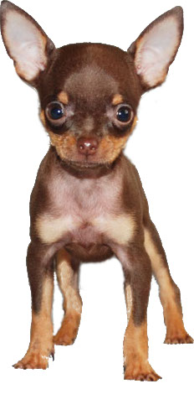
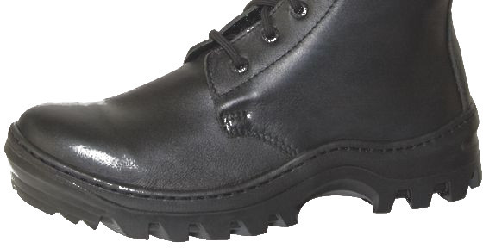
Гав-гав!
Масштаб!

Slide 7
Почему Бог медлит с наказанием кощунствующих?
Ожидает покаяния
“Невозможно не придти соблазнам” (Лк 17:1)

